Slide 1
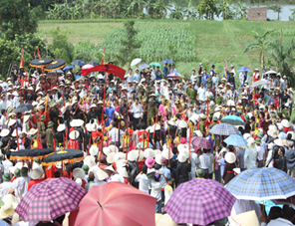
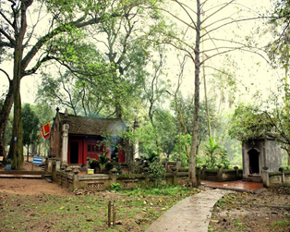
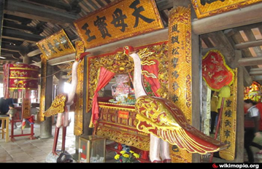
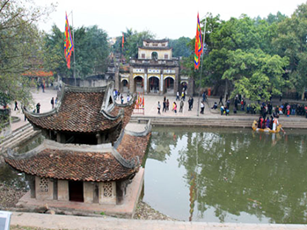

PHIẾU HỌC TẬP
1. Điền 4 địa điểm diễn ra hội Gióng tương ứng với hình, cho biết nó gợi nhắc đến chi tiết nào trong truyện “Thánh Gióng”. Từ đó nhận xét về 4 địa điểm đó
…………………
…………………
…………………
…………………
…………………
…………………
…………………
…………………
…………………
…………………
…………………
…………………
→ Nhận xét: ……………………………………………………………………….
…………………………………………………………………………………………….
2. Vẽ Timeline tiến trình tổ chức hội Gióng theo các mốc thời gian, không gian, sự kiện, người tham gia. Từ đó nhận xét về cách tổ chức hội (hình thức, hoạt động, quy mô, …)
→ Sơ đồ Timeline
→ Nhận xét: …………………………………………………………
………………………………………………………………………………
………………………………………………………………………………

